Slide 1
编译原理期末复习

Slide 2
一、概念
编译器；词法分析器；语法分析器；LEX；YACC； 代码生成器；编译系统；
单词（token）；属性（attribute）；符号表；
上下文无关文法（CFG）；语言；字符串；正则表达式；前缀；后缀；子串；
语法产生式；终结符；非终结符； 重写规则；
属性文法；继承属性；综合属性；语义规则；语义动作；
自顶向下分析（top-down）；自底向上分析（bottom-up）；
DFA；NFA；LL；算符优先算法；SLR；LR；LALR；
状态转换表；语法分析表；
回溯；消除左递规；提取左因式；右递规；
最左推导；最右推导；规约；句型；句子（sentence）；句柄（handle）；语法树；
移进-规约冲突；规约-规约冲突；
栈帧；栈指针；活动记录/帧；存储分配策略；函数参数传递；
LR(0)项目集；LR(1)项目集；同心集；
中缀表示；后缀表示；前缀表示；三地址表示

Slide 3
二、几个重要的关系
正则表达式－语言；
语法－语言；
正则表达式－语法；
LL－SLR－LR－LALR；
中缀表示－前、后缀表示；
最右推导－句柄；
最左、最右推导－语法分析；

Slide 4
三、算法
消除左递归和提取左公共因子；
Thompson构造法；
子集构造法；
正则表达式直接构造DFA；
构造FIRST集合；
构造FOLLOW集合；
构造LL(1)语法分析表；
构造LR(0)项目集；
构造SLR(1)语法分析表；
构造LR(1)项目集；
构造LR(1)/LALR(1)语法分析表；
构造属性文法（左递规，右递规，运算表达式，类型声明）；
构造语法制导翻译的语义动（包括自顶向下和自底向上）；
三地址表示的代码生成；
汇编表示的代码生成；

Slide 5
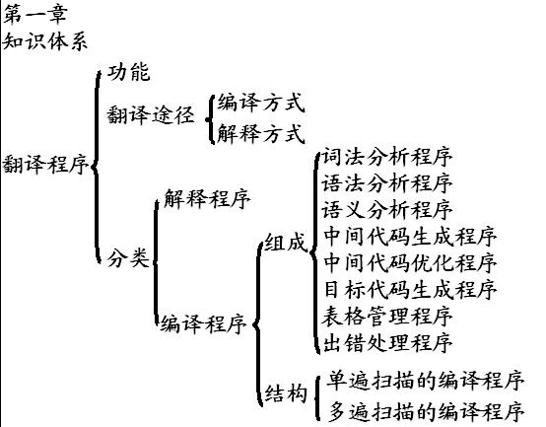

Slide 6
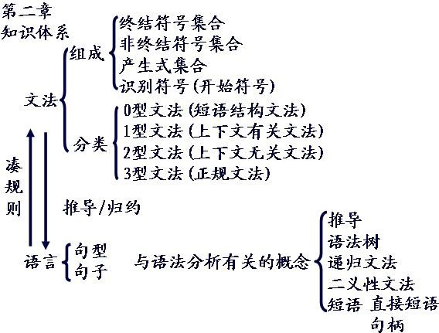

Slide 7
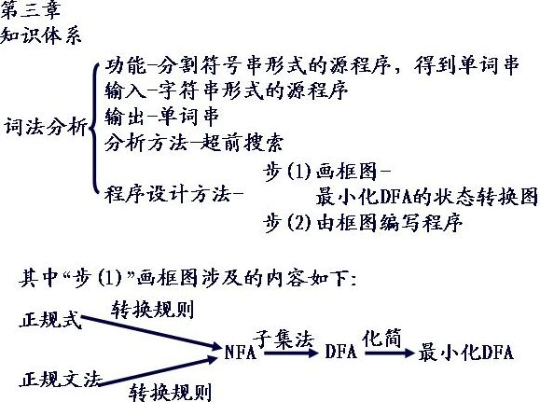

Slide 8
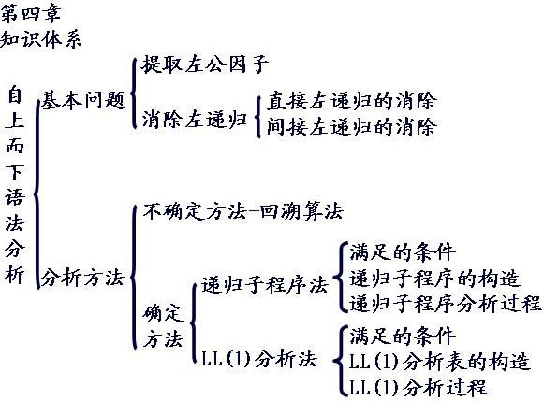

Slide 9
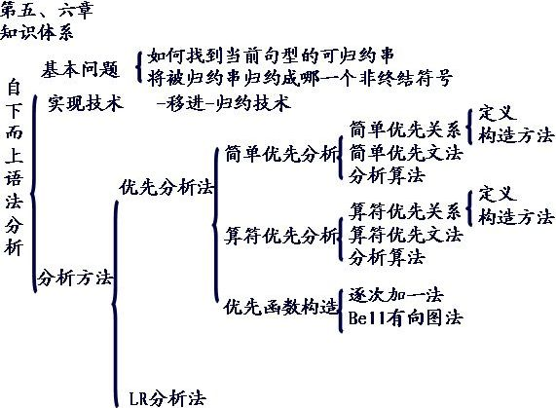

Slide 10
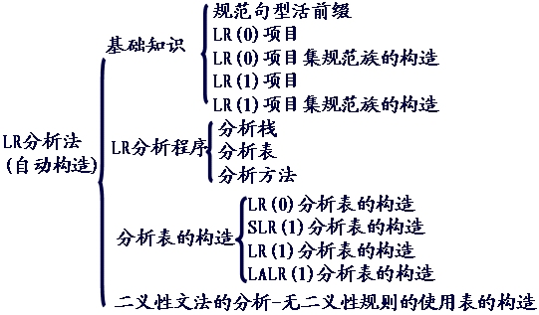

Slide 11
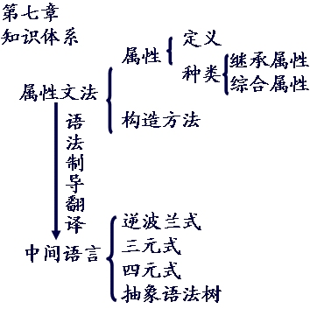

Slide 12
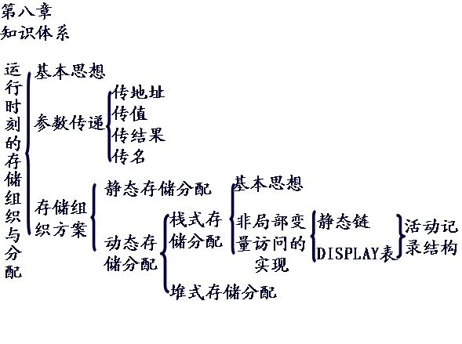

Slide 13
